Slide 1
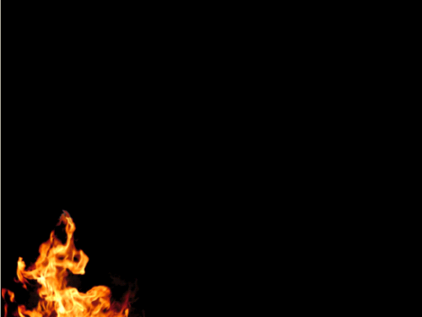
YANGIN-I
JFM 432
İş Sağlığı ve Güvenliği

Slide 2

Yangın Nedir?
Yanma kimyasal bir reaksiyondur.
Yanıcı maddeyi yeterli oksijenli ortamda tutuşma sıcaklığına kadar ısıtan bir ısı kaynağı yanmayı başlatmakta ve bu ekzotermik zincirleme reaksiyon sonucu ayrıca ısı enerjisi açığa çıkmaktadır.

Slide 3
Yangın Üçgeni
Yangının 3 bileşeni vardır: Yangın, bu üç bileşenin kontrolsuz etkileşimi sonucunda meydana gelen kimyasal bir olaydır.
Oksijen - Isı Kaynağı - Yanıcı Madde
Birinin aynı ortamda bulunmaması halinde yanma gerçekleşmez!
YANICI MADDE
OKSİJEN
ISI

Slide 4
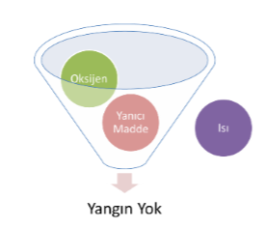
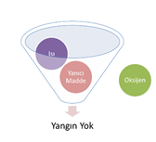
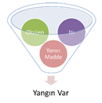
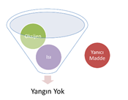

Slide 5
Yangın, yararlanmak amacı ile yakılan ateş dışında denetlenemeyecek aşamalara ulaşması muhtemel olan, iş ve insan güvenliği için risk oluşturan ve müdahale gerektiren yanma olayıdır.

Slide 6
YANGININ TEMEL NEDENLERİ
A — Yangından korunma önlemlerinin alınmaması,
B — Bilgisizlik,
C — İhmal ve dikkatsizlik,
D — Kazalar,
E — Sıçrama,
F — Sabotaj,
G — Doğa olayları.
Soba /kalorifer sistemlerini yanlış yerleştirmek, tavan arasına ve çatıya kolay tutuşabilen sıvılar koymak vb..)
Soba bacaları yılda 2, kalorifer bacaları yılda 1 temizlenmeli
Söndürülmeden atılan sigara izmariti, prizde unutulan ütü vb..)
(Düşme, çarpma vb..)
(Kasten çıkarılan yangınlar, terör eylemleri vb..)
(Yıldırım düşmesi, depremler vb..)

Slide 7
Yangından Korunma Önlemlerinin Alınmaması
Yangına neden olan etmenlerin başında kullanılan malzemelerde yanmaya karşı doğru seçimin yapılmamış olması, ve özelliklerine uygun koruyucu önlemlerin alınmaması gelmektedir:
Elektrik sistemiyle ilgili tesisat ve sigorta sistemlerinin yeterli düzeyde yapılmaması veya tesisata aşırı yük verilmesi,

Slide 8
binalarda çatı kirişleri ile baca ilişkilerinin gereği gibi düzenlenmemesi, bacaların yeterli özenle sıvanmaması,
Likit Petrol Gazı kullanırken tüp kullanımı ile ilgili gerekli önlemlerin alınmaması,
soba ve kalorifer sistemlerinde gerekli tertibatın alınmayışı ve bacaların periyodik temizlik ve bakımlarının yapılmaması, yangın bölme duvarlarının bulunmaması vb.
* Soba bacaları yılda en az 2, kalorifer ve mutfak bacaları ise yılda 1 kez temizlenmelidir.

Slide 9
2- Bilgisizlik
Yangına karşı önlemlerin nasıl alınacağını bilmek gerekir.
Kullanılan madde ve malzemelerin yangına neden olabilecek özelliklerinin bilinmemesi,
Yangın önlemlerinin ne şekilde alınacağını bilmemek ve öğrenmemek,
* Yakıt depoları gibi yerlerde kıvılcım çıkartacak etkenlerin bilinmemesi,
* Tehlikeli kimyasal maddelerin depolanması ve kullanılması ile ilgili mevzuatın bilinmemesi vb. çok sayıda etmen sayılabilir.

Slide 10
Kimyasal Maddelerin Depolanma
Koşulları: Kolay alevlenir kimyasal madde ile
oksitleyici ve/veya
patlayıcı bir kimyasal
madde bir arada
depolanmamalıdır.

Slide 11
3- İhmal ve dikkatsizlik
Yangın konusunda bilgili olmak yetmez.
Söndürülmeden atılan bir kibrit veya sigara izmariti,
kapatmayı unuttuğunuz LPG tüpü,
ateşi söndürülmemiş ocak, fişi prizde unutulan ütü
büyük yangınlar çıkabilir.

Slide 12
4- Kazalar
İsteğimiz dışında meydana gelen kazalar yangına sebebiyet verir.
Trafik kazaları araç yangınlarına,
iş kazaları makine ve bina yangınlarına soba vb. cihazlarda meydana gelen kazalar bina yangınlarına sebebiyet verirler.
Ancak, kazaların çogunda da insanların hata payı çok büyüktür.

Slide 13
5- Sıçrama
Direkt olarak yangın sebebi olmamakla birlikte yanıcı maddenin üzerine düştüğü zaman yangına sebebiyet veren, yanan cisimlerden koparak etrafa sıçrayan parçacıklardan meydana gelen yangın etkenidir.
Fabrika ve atölyelerde kaynak ve taşlama makinelerinden sıçrayan kıvılcımların etrafta bulunan benzin, talaş vb. maddeler üzerine düşmesi,
sobadan sıçrayan yanan kömür parçalarının halı, kilim vs. maddeler üzerine düşmesi vb.

Slide 14
6- Sabotaj
Çeşitli amaçlar için bilerek ve isteyerek yangın çıkartılmasıdır. Tarla, ev ve işyeri açmak amacıyla ormanların yakılması bina, işyeri ve tesislerin kundaklanması gibi kasti olaylar.
7- Doğa Olayları
Kendiliğinden çıkan yangınlardır.
Deprem,yıldırım düşmesi,
volkan püskürmesi,
gök taşı vb

Slide 15
Türkiye Ortalama Yangın İstatistikleri
Sigara / üstüpü | 5836 | % 42
Elektrik kontağı | 3262 | % 23
Baca | 1121 | % 8
LPG | 752 | % 5,20
Kasıtlı | 524 | % 3,50
Kıvılcım sıçraması | 445 | % 3
Elektrik aletleri | 398 | % 2,60
Yakıtlar | 154 | % 1
Çocukların neden olduğu | 407 | % 2,60
Diğerleri | 1930 | % 14

Slide 16
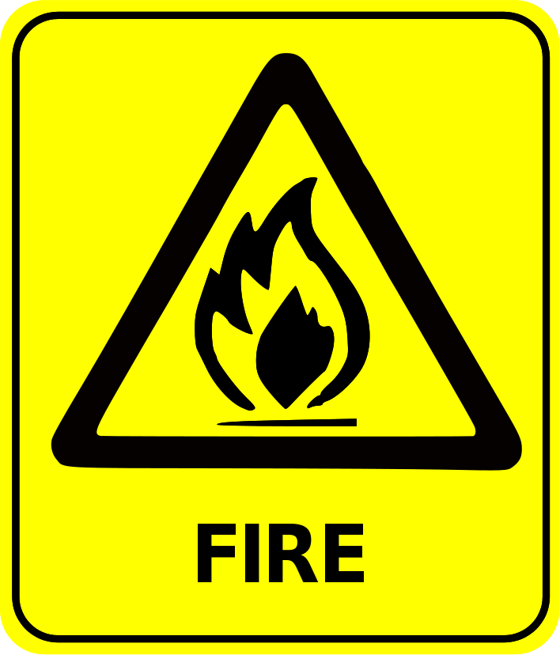
Yanma
Yanma
Maddenin ısı altında havadaki serbest Oksijen ile belirli oranlarda birleşmesi sonucu meydana gelen zincirleme ekzotermik (ısı veren) kimyasal reaksiyona YANMA denir.

Slide 17
YANMA ÇEŞİTLERİ
Yavaş yanma
Kendi Kendine Yanma
Hızlı yanma
Parlama ve Patlama
Şiddeti artıyor.

Slide 18
YAVAŞ YANMA
(Oksidasyon)
Demir (Fe) ve Bakır (Cu) gibi metallerin, zamanla havanın oksijeni ile birleşmesi sonucunda;
(FeO ‘demir oksit’ ve CuO ‘bakır oksit’ oluşması)
Isı ve ışık açığa çıkarmadan,
meydana gelen yanma
(oksitlenme -paslanma) olayına denir.

Slide 19
Oksidasyon
Karbonun Oksitlenmesi (Tam yanma halinde )
2H₂ |  | O₂ |  | 2 H₂O |  | ISI
C |  | O₂ |  | CO₂ |  | ISI
Demirin Oksitlenmesi
4Fe |  | 3O₂ |  | 2Fe₂O₃ |  | ISI

Slide 20
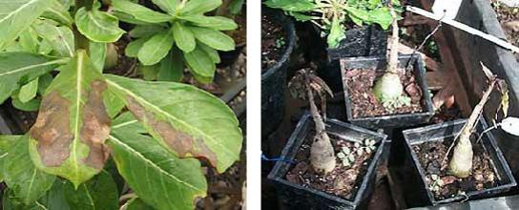
KENDİ KENDİNE YANMA
Yavaş yanmanın zaman içerisinde hızlı yanma olayına dönüşmesi halidir.
Örn: Bitkisel kökenli yağlı maddelerin, havadaki oksijenle normal hava ısısında birleşerek çürümeye (oksitlenmeye) başlamasıdır.
Bu oksitlenme ile zaman içerisinde ortamdaki ısı yükselir, şayet ısı alev almaya yetecek dereceye ulaşırsa kendi kendine yanma gerçekleşir.

Slide 21
HIZLI YANMA
İki grupta incelenebilir:
Alevli yanma : Yanmanın bütün belirtilerinin oluştuğu bir olaydır.
Yanmanın belirtileri alev, ısı, ışıktır.
Alevsiz yanma (Korlaşma= Kor halinde yanma): Bazı maddelerin yanması korlaşma halinde olmakta, alevlenme olmamaktadır. (kok ve odun kömürü ile sigara)

Slide 22
PARLAMA ve PATLAMA
PARLAMA
Parlayıcı maddelerin belli oranda hava ile homojen karışımları, çok kolay bir şekilde alev alarak yanmasına sebep olurlar. Bu tür yanmalara parlama adı verilir. Kolayca ateş alan maddelerde görülen bir olaydır.
Örnek: benzin buharlarının yanması gibi..
Parlama; Kolay tutuşabilen
maddelerde (benzin) görülen
yanma olayıdır. Sürekli değildir.
Gerek normal yanmada gerekse parlama şeklindeki yanmada basınç oluşmamaktadır.

Slide 23
PARLAMA ve PATLAMA
PATLAMA
Maddenin tamamının ısı veya vurma-çarpma gibi bir etki altında bir anda büyük ölçüde genişleyerek yüksek basınçta çeşitli gazlar oluşturması ve etrafını zorlayıp patlamalar şeklinde yanması olayıdır.
Örnek: Asetilen gazının patlaması.
Patlama ve parlama seklinde yanmanın, hızlı yanmadan farkı, enerji boşalma hızının çok yüksek olmasıdır.

Slide 24
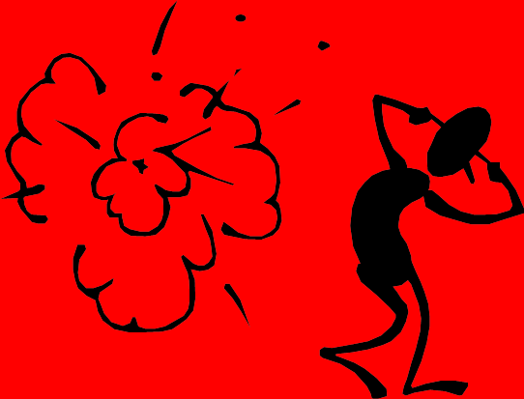

Patlama kısa sürede yüksek ısı enerjisi meydana getirebilen, çok hızlı gerçekleşen bir kimyasal reaksiyondur. (1/700-1/1000 sn de)
Meydana gelen ısıdan dolayı önceden var olan veya reaksiyonla oluşan gaz halindeki maddeler hızlı şekilde genleşir ve basınç dalgaları oluşturur.
Bu olay kapalı alanlarda çok şiddetli seyreder.
PATLAMA

Slide 25
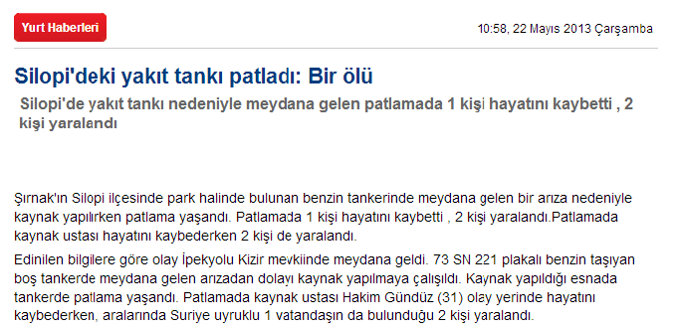
DOLU BİR YAKIT TANKI MI?
BOŞ BİR YAKIT TANKI MI?
HANGİSİNİ TERCİH EDERSİNİZ?

Slide 26
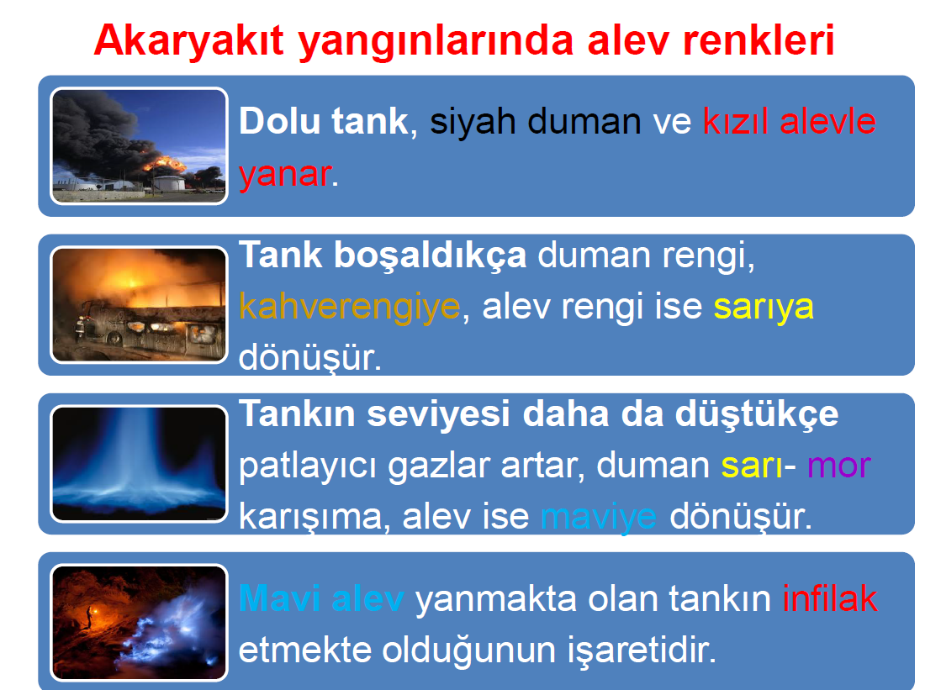

Slide 27
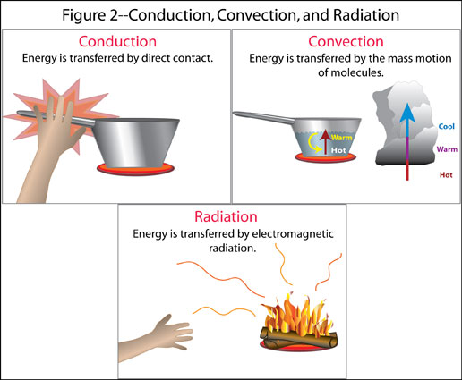
Yangının Yayılması
KONDÜKSİYON
KONVEKSİYON
RADYASYON
Katı cisimler vasıtası ile ısının nakli
Isının hava sirkülasyonu yolu ile nakli
Işın nakli

Slide 28
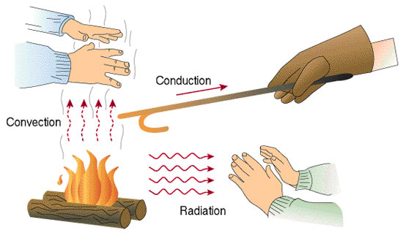
Elini tavanın sapının yakması gibi
Tencerede alttan ısınan su yukarı doğru da ısınır
Kalorifer yanması ile ısının çıkması gibi

Slide 29
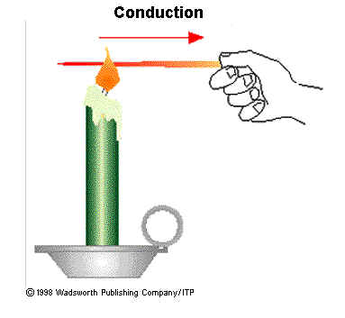
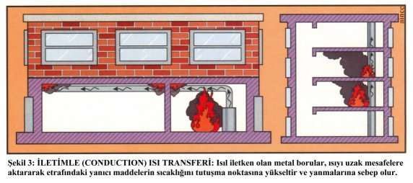
YANGIN YAYILIMI

Slide 30
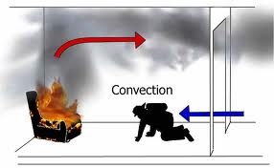
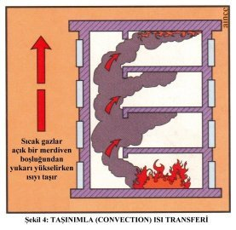
YANGIN YAYILIMI

Slide 31

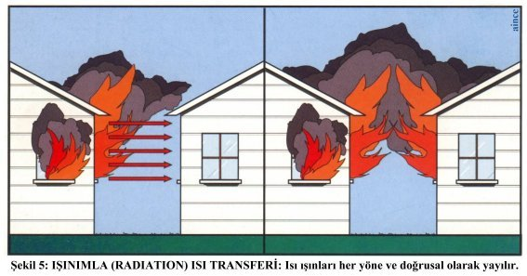
YANGIN YAYILIMI

